Slide 1
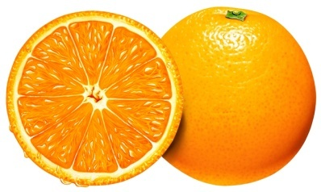
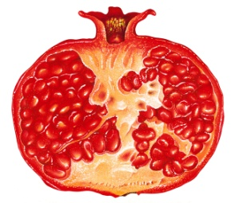
СОБЕРИ ФРУКТЫ В КОРЗИНУ
Интерактивная игра

Slide 2
